Slide 1
HTML DOM과 document객체

Slide 2
강의 목표
HTML DOM의 필요성을 이해한다.
DOM 트리와 HTML 페이지의 관계를 이해한다.
DOM 객체의 구조와 HTML 태그와의 관계를 이해한다.
DOM 객체를 통해 HTML 태그의 출력 모양과 콘텐츠를 제어할 수 있다.
document 객체를 이해하고, write() 메소드를 활용할 수 있다.
createElement() 등을 통해 동적으로 DOM 객체를 웹 페이지에 추가,삭제할 수 있다.

Slide 3
HTML 페이지와 자바스크립트 객체
자바스크립트 코드는 브라우저로부터 3 가지 유형의 객체를 제공받아 활용할 수 있다.
BOM 객체
index.html
window
<html>
<head>
<script>
var sum = 0;
for(n=0; n<10; n++) sum += n;
alert(“합은 = “ + sum);
</script>
<body>
…
</html>
history
…
활용
Array
자바스크립트
프로그램
활용
Date
…
document
코어 객체
body
HTML DOM
객체
…
브라우저
Dom은 w3c에서 지원하는 표준 객체

Slide 4
HTML DOM(Document Object Model)
HTML DOM(간단히 DOM)
웹 페이지에 작성된 HTML 태그엘리먼트당 객체(DOM 객체) 생성(태그명,속성명,내용이 각각 dom됨)
목적
HTML 태그가 출력된 모양이나 콘텐츠를 제어하기 위해
DOM 객체를 통해 각 태그의 CSS3 스타일 시트 접근 및 변경,속성 변경
HTML 태그에 의해 출력된 텍스트나 이미지 변경(내용)
DOM 트리
HTML 페이지의 태그엘리먼트의 포함관계에 따라 DOM 객체의 트리(tree) 생성
DOM 트리는 부모 자식 관계
DOM 객체
DOM 트리의 한 노드
HTML 태그엘리먼트 당 하나의 DOM 객체 생성
DOM 노드(Node), DOM 엘리먼트(Element) 라고도 불림

Slide 5
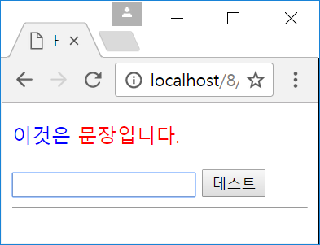
window
BOM(Browser Object Model)
navigator
history
location
screen
document
DOM(Document Object Model)
<!DOCTYPE html>
<html>
<head>
<title>HTML DOM 트리</title>
</head>
<body>
<p style="color:blue">이것은
<span style="color:red">문장입니다.
</span>
</p>
<form>
<input type="text">
<input type="button" value="테스트">
<hr>
</form>
</body>
</html>
<html>
<title>
</title>
html
head
body
DOM 객체
title
p
form
<hr>
</html>
span
input
input
hr

Slide 6
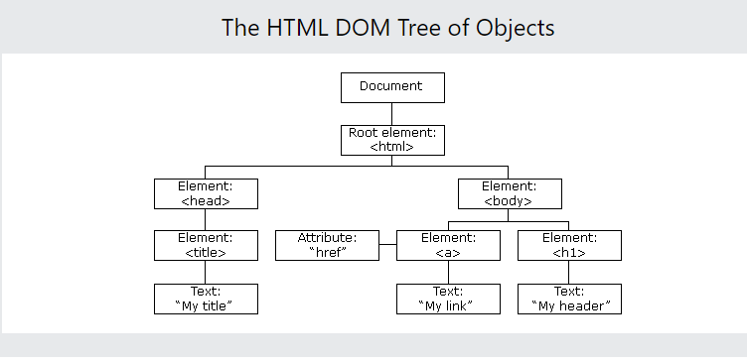
DOM Tree 구조도
Dom은 태그명에 의한 dom과 속성에 의한 dom, 내용에 의한 dom 으로 구성되며 3가지 dom이 합해져 하나의 엘리먼트가 됨

Slide 7
자바스크립트는 페이지의 모든 HTML엘리먼트를 변경할 수 있음
자바스크립트는 페이지의 모든 속성(attribute)를 변경 할수 있음
자바스크립트는 페이지의 모든 css스타일를 변경 할수 있음
자바스크립트는 페이지의 존재하는 엘리먼트나 속성을 제거
자바스크립트는 페이지에 새로운 엘리먼트나 속성을 추가
자바스크립트는 페이지에서 이벤트에 대한 응답을 처리할수 있음 (DOM에서 이벤트 처리 메서드들을 가지고 있음)
자바스크립트는 이벤트를 만들수 도 있음
-→ 자바 스크립트로는 웹에서 못할일이 없다

Slide 8
DOM 트리의 특징
DOM 트리의 특징
DOM 트리의 최상위는 document 객체
HTML문서의 루트는 <html>
DOM 객체의 종류는 HTML 태그 + 속성(attribute) + 내용(text)만큼
HTML 태그,속성,내용당 DOM 객체가 하나씩 생성
HTML 태그의 포함관계에 따라 DOM 트리에 부모 자식 관계 속성과 태그는 형제 관계이고 태그와 내용(text)는 자식 관계
브라우저가 HTML 태그를 화면에 그리는 과정
1. 브라우저가 DOM 트리의 틀(document 객체) 생성
2. 브라우저가 HTML 태그를 읽고 DOM 트리에 DOM 객체 생성
3. 브라우저는 DOM 객체를 화면에 출력
4. HTML 문서 로딩이 완료되면 DOM 트리 완성
5. DOM 객체 변경 시, 브라우저는 해당 HTML 태그의 출력 모양을 바로 갱신

Slide 9
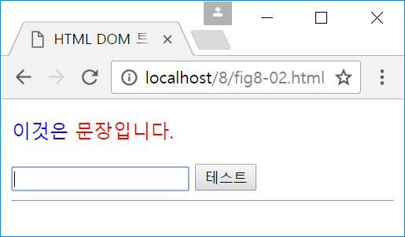
DOM 객체와 HTML 페이지의 화면 출력
document
DOM 객체를 제어하면 HTML 태그 제어 효과 발생
html
head
body
title
p
form
span
input
input
hr

Slide 10
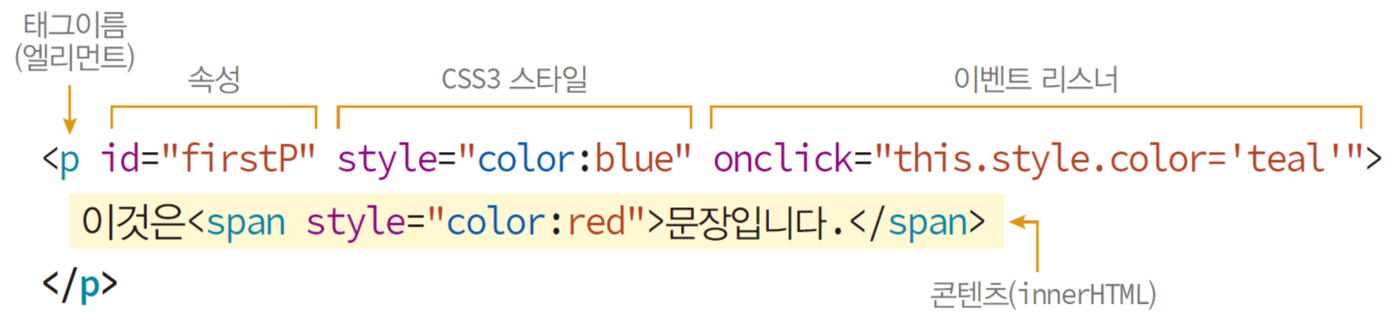
HTML 태그의 요소
HTML 태그 엘리먼트<시작태그 속성명=“값”>내용</종료태그>
다음 5 가지 요소로 구성
엘리먼트 이름(태그이름)
속성(attribute)
CSS3 스타일
이벤트 리스너
콘텐츠(innerHTML)

Slide 11
DOM 객체의 구성 요소
DOM 객체는 5 개의 요소 구성
프로퍼티(property)
HTML 태그와 속성(attribute) , 스타일, 내용 등 반영반영
메소드(method)
DOM 객체의 멤버 함수로서, HTML 태그 제어 가능(이벤트 처리 메서드 등)
컬렉션(collection)
자식 DOM 객체들의 주소를 가지는 등 배열과 비슷한 집합적 정보
이벤트 리스너(event listener)
HTML 태그에 작성된 이벤트 리스너 반영
약 70여개의 이벤트 리스너를 가질 수 있음
CSS3 스타일
HTML 태그에 설정된 CSS3 스타일 시트 정보를 반영
DOM 객체의 style 프로퍼티를 통해 HTML 태그의 모양 제어 가능

Slide 12
DOM 객체의 구성
프로퍼티(property) : attribute
메소드(method)
컬렉션(collection)
이벤트 리스너(event listener)
CSS3 스타일
태그명
DOM 객체 p
id
"firstP"
tagName
“P"
innerHTML
이것은 <span style="color:red">
문장입니다.</span>
프로퍼티
style
………..
Dom에는 태그의 속성과 스타일의 속성 이름으로된 속성을 가지고 있으며 이벤트리스너에
해당하는 함수도 가지고 있음
click()
focus()
setAttribute()
메소드
………..
children
컬렉션
<p id="firstP"
style="color:blue"
onclick="this.style.color='teal'">
이것은
<span style="color:red">
문장입니다.
</span>
</p>
………..
자식 DOM 객체
onclick
this.style.color='teal'
onkeydown
이벤트
리스너
onload
………..
<p>…</p> 태그
color
"blue"
borderColor
…
………..
CSS3
스타일 시트
객체
marginTop
…

Slide 13
DOM 객체의 프로퍼티와 DOM 객체사이의 관계
document
html
html의 children
head
body
body의 childElementCount=2
p의 parentElement
서로 sibling 관계
title
p
form
p의
previous
Element
Sibling
p의 nextElementSibling
span
input
input
hr
form의
firstElementChild
form의
lastElementChild

Slide 14
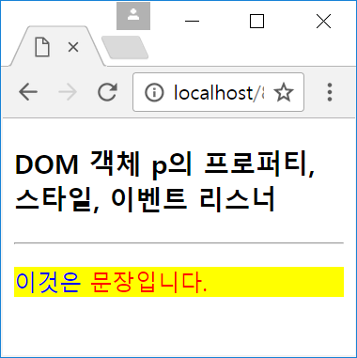
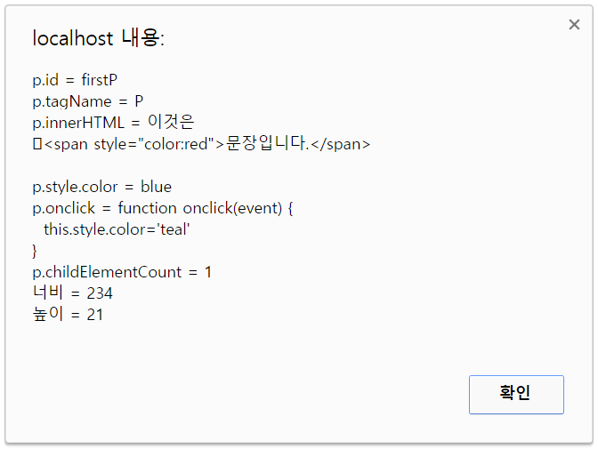
예제 8-1 DOM 객체의 구조 출력 : p 객체 사례
<!DOCTYPE html>
<html>
<head><title>HTML DOM 트리</title></head>
<body>
<h3>DOM 객체 p의 프로퍼티, 스타일, 이벤트 리스너</h3>
<hr>
<p id="firstP"
style="color:blue; background:yellow"
onclick="this.style.color='teal'">
이것은 <span style="color:red">문장입니다.
</span>
</p>
<script>
var p = document.getElementById("firstP");
var text = "p.id = " + p.id + "\n";
text += "p.tagName = " + p.tagName + "\n";
text += "p.innerHTML = " + p.innerHTML + "\n";
text += "p.style.color = " + p.style.color + "\n";
text += "p.onclick = " + p.onclick + "\n";
text += "p.childElementCount = " + p.childElementCount + "\n";
text += "너비 = " + p.offsetWidth + "\n";
text += "높이 = " + p.offsetHeight + "\n";
alert(text);
</script>
</body>
</html>
id가 firstP인 태그의 DOM 찾기
Html에 대응하는 js dom객체 속성들

Slide 15
DOM 객체 다루기
DOM 객체 구분, id 태그 속성(하나의 객체 반환)
DOM 객체 찾기, document.getElementById()
DOM 객체의 CSS3 스타일 동적 변경
CSS3 스타일 프로퍼티는 다음과 같이 사용
background-color 스타일 프로퍼티 -> backgroundColor
font-size 스타일 프로퍼티 -> fontSize
<p id="firstP">안녕하세요</p>
var p = document.getElementById("firstP"); // id 값이 firstP인 DOM 객체 리턴
p.style.color = "red"; // p 객체의 글자 색을 red로 변경
<span id="mySpan" style="color:red">문장입니다.</span>
var span = document.getElementById("mySpan"); // id가 mySpan인 객체 찾기
span.style.color = "green"; // ‘문장입니다’의 글자 색을 green으로 변경
span.style.fontSize = "30px"; // ‘문장입니다’의 폰트를 30px 크기로 변경
span.style.border = "3px dotted magenta"; // 3픽셀의 magenta 점선 테두리

Slide 16
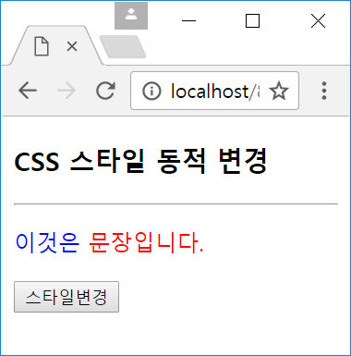
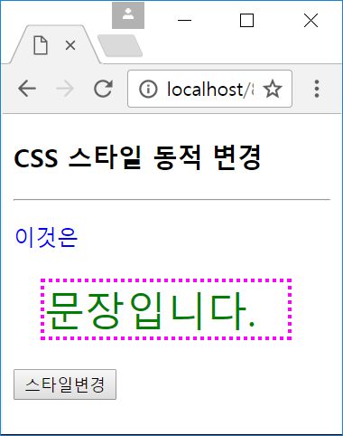
예제 8–2 <span>의 CSS3 스타일 동적 변경
<!DOCTYPE html>
<html><head><title>CSS 스타일 동적 변경</title>
<script>
function change() {
var span = document.getElementById("mySpan");
span.style.color = "green"; // 글자 색 green
span.style.fontSize = "30px"; // 글자 크기는 30픽셀
span.style.display = "block"; // 블록 박스로 변경
span.style.width = "6em"; // 박스의 폭. 6 글자 크기
span.style.border = "3px dotted magenta"; // 3픽셀 점선 magenta 테두리
span.style.margin = "20px"; // 상하좌우 여백 20px
}
</script>
</head>
<body>
<h3>CSS 스타일 동적 변경</h3>
<hr>
<p style="color:blue" >이것은
<span id="mySpan" style="color:red">문장입니다.</span>
</p>
<input type="button" value="스타일변경" onclick="change()">
</body>
</html>
버튼을 클릭하면
change() 함수 호출.
스타일 변경
인라인 박스가 블록 박스로 변경

Slide 17
innerHTML 프로퍼티
innerHTML 프로퍼티
시작 태그와 종료 태그 사이에 들어 있는 HTML 컨텐츠
innerHTML 프로퍼티 수정 -> HTML 태그의 콘텐트 변경
<p id="firstP" style="color:blue">
이것은<span style="color:red">
문 장입니다.</span>
</p>
여기에<span style="color:red">
클릭하세요.</span>
innerHTML
var p = document.getElementById("firstP");
p.innerHTML= “나의 <img src=‘puppy.jpg’>강아지입니다.”;
<p id="firstP" style="color:blue">
이것은<span style="color:red">
문 장입니다.</span>
</p>
나의 <img src=‘puppy.jpg’> 강아지입니다.

Slide 18
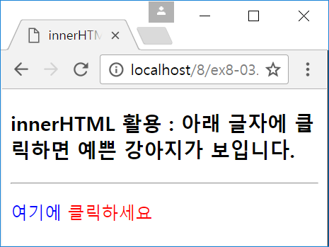
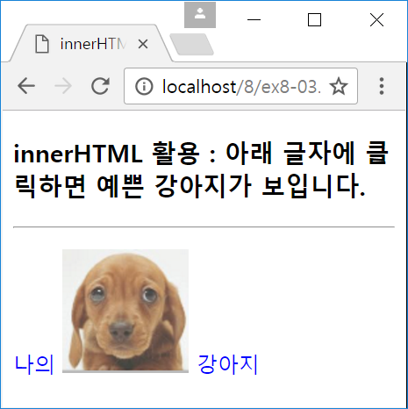
예제 8-3 innerHTML을 이용하여 HTML 콘텐츠 동적 변경
<!DOCTYPE html>
<html>
<head>
<title>innerHTML 활용</title>
<script>
function change() {
var p = document.getElementById("firstP");
p.innerHTML= "나의 <img src='puppy.png'> 강아지";
}
</script>
</head>
<body>
<h3>innerHTML 활용 : 아래 글자에 클릭하면
예쁜 강아지가 보입니다.</h3>
<hr>
<p id="firstP" style="color:blue"
onclick="change()">
여기에 <span style="color:red">클릭하세요</span>
</p>
</body>
</html>
마우스 클릭하면 아래와 같이 변경됩니다.

Slide 19
this
this 키워드 객체 자신을 가리키는 자바스크립트 키워드, 자신 또는 함수의 owner,이벤트 발생 객체
DOM 객체에서 객체 자신을 가리키는 용도로 사용
예) <div> 태그 자신의 배경을 orange 색으로 변경
예) 버튼이 클릭되면 자신의 배경색을 orange로 변경
<div onclick="this.style.backgroundColor='orange'">
<button onclick="this.style.backgroundColor='orange'">

Slide 20
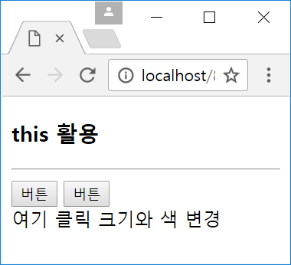
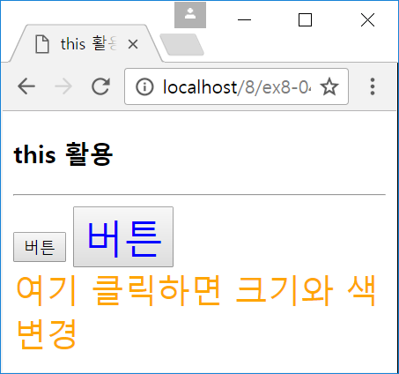
예제 8-4 this 활용
<!DOCTYPE html>
<html>
<head>
<title>this 활용</title>
<script>
function change(obj, size, color) {
obj.style.color = color;
obj.style.fontSize = size;
}
</script>
</head>
<body>
<h3>this 활용</h3>
<hr>
<button onclick="change(this, '30px', 'red')">버튼</button>
<button onclick="change(this, '30px', 'blue')">버튼</button>
<div onclick="change(this, '25px', 'orange')">
여기 클릭하면 크기와 색 변경
</div>
</body>
</html>
this는 이 <button> 객체의 주소
버튼 클릭 시
텍스트 클릭 시

Slide 21
this
JavaScript에서 this키워드는 객체 를 나타냅니다 .
this가 호출되는 방법에 따라 this가 나타내는 객체는 다릅니다.
어떤 객체의 메서드안에서의 this는 메서드가 속한 객체를 나타냄
this가 홀로 쓰일때는 글로벌객체 [object Window]를 나타냄 let x = this;
함수안에서의 this도 글로벌객체 [object Window]를 나타냄 function myFunction() { // myFunction() 이 window에 속함 return this; }
이벤트리스너속성에서의 this는 이벤트를 받는 객체

Slide 22
document 객체
document
HTML 문서 전체를 대변하는 객체
프로퍼티 - HTML 문서의 전반적인 속성 내포
메소드 - DOM 객체 검색, DOM 객체 생성, HTML 문서 전반적 제어
DOM 객체를 접근하는 경로의 시작점
DOM 트리의 최상위 객체
브라우저는 HTML 문서 로드 전, document 객체를 먼저 생성
document 객체를 뿌리로 하여 DOM 트리 생성
document 객체 접근
window.document 또는 document 이름으로 접근
document 객체는 DOM 객체가 아님
연결된 스타일 시트가 없음
document.style.color = "red"; // 오류. document에는 CSS3 스타일 시트가 연결되지 않음

Slide 23
예제 8-5 document 객체의 프로퍼티 출력
<!DOCTYPE html>
<html>
<head id="myHead">
<title>document 객체의 주요 프로퍼티</title>
<script>
var text = "문서 로딩 중일 때 readyState = " + document.readyState + "\n";
</script>
</head>
<body style="background-color:yellow; color:blue; direction:rtl"
onload="printProperties()">
<h3>document의 주요 프로퍼티</h3>
<hr>
<a href="http://www.naver.com">네이버 홈페이지</a>
<div>이곳은 div 영역입니다.</div>
<input id="input" type="text" value="여기 포커스가 있습니다">
<script>
// 문서가 완전히 로드(출력)되었을 때, 현재 document의 프로퍼티 출력
function printProperties() {
document.getElementById("input").focus(); // <input> 태그에 포커스를 줌
text += "1. location =" + document.location + "\n";
text += "2. URL =" + document.URL + "\n";
text += "3. title =" + document.title + "\n";
text += "4. head의 id =" + document.head.id + "\n";
text += "5. body color =" + document.body.style.color + "\n";
text += "6. domain =" + document.domain + "\n";;
text += "7. lastModified =" + document.lastModified + "\n";
text += "8. defaultView = " + document.defaultView + "\n";
text += "9. 문서의 로드 완료 후 readyState = " + document.readyState + "\n";
text += "10. referrer = " + document.referrer + "\n";
text += "11. activeElement = " + document.activeElement.value + "\n";
text += "12. documentElement의 태그 이름 = " + document.documentElement.tagName + "\n";
alert(text);
}
</script>
</body>
</html>

Slide 24
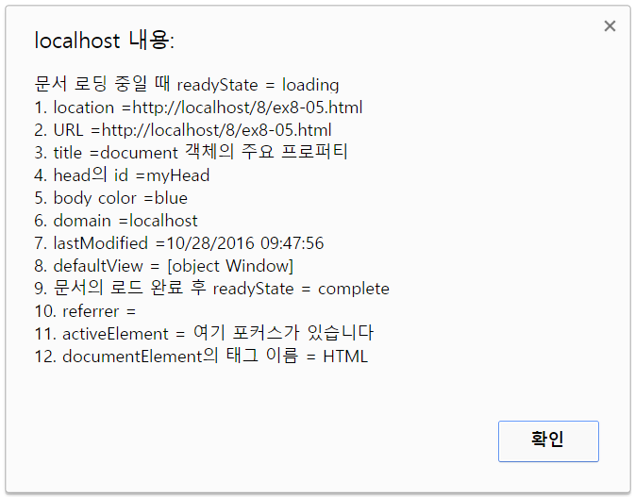
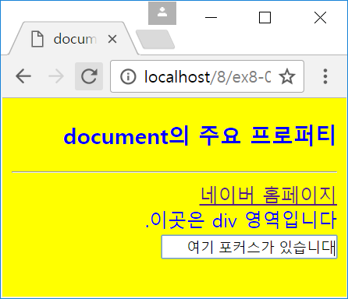
예제 8-5 document 객체의 프로퍼티 출력
로드 후
경고 창
출력
커서가 깜박이고 있음.
포커스가 있다는 뜻
경고창에 document 객체의 주요 프로퍼티 출력
document.location은 window.location으로 매핑되고 document.URL로 대체

Slide 25
DOM 트리에서 DOM 객체 찾기
태그 이름으로 찾기
document.getElementsByTagName()
태그 이름이 같은 모든 DOM 객체들을 찾아 컬렉션 리턴(배열)
예) <div> 태그의 모든 DOM 객체 찾기
class 속성으로 찾기
document.getElementsByClassName()
class 속성이 같은 모든 DOM 객체들을 찾아 컬렉션 리턴(베열
)
예)
var divTags = document.getElementsByTagName("div");
var n = divTags.length; // 웹 페이지에 있는 <div> 태그의 개수
<div class="plain">...</div>
<div class="important">...</div>
<div class="plain">...</div>
var plainClasses = document.getElementsByClassName("plain");
var n = plainClasses.length; // 웹 페이지에 class=“plain” 속성을 가진 태그의 개수

Slide 26
배열형태로 찾은 객체에 색인번호로 지정 (태그이름이나 클래스이름으로 검색시 복수개)
<p>Click the button to change the text of this paragraph.</p>
<p>This is also a paragraph.</p>
<button onclick="myFunction()">Try it</button>
<script>
function myFunction() {
document.getElementsByTagName("P")[0].innerHTML = "Hello World!";
}
</script>
색인번호는 위에서 부터 순서대로 매겨짐

Slide 27
Css의 selector형태로 엘리먼트를 찾아내기
querySelectorAll(selector)과 querySelector(selector) 메서드를 사용 파라메터 selector은 css의 selector형태의 문자열 셀렉터는 p, p.intro, p#div1, P > h3, p h3……… document.querySelectorAll()는 일치하는 모든 엘리먼트를 배열로 반환 querySelector()는 일치하는 것중 맨처음것만 선택 var x = document.querySelectorAll("p.intro");

Slide 28
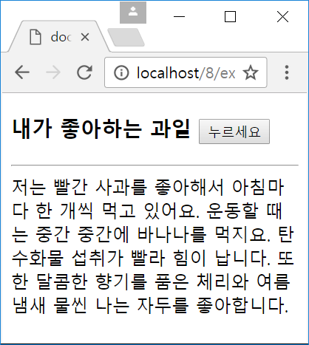
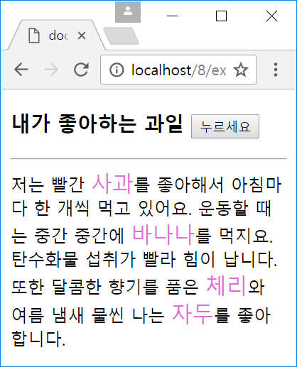
예제 8-6 태그 이름으로 DOM 객체 찾기, getElementsByTagName()
<!DOCTYPE html>
<html>
<head>
<title>document.getElementsByTagName()</title>
<script>
function change() {
var spanArray = document.getElementsByTagName("span");
for(var i=0; i<spanArray.length; i++) {
var span = spanArray[i];
span.style.color = "orchid";
span.style.fontSize = "20px";
}
}
</script>
</head>
<body>
<h3>내가 좋아하는 과일
<button onclick="change()">누르세요</button>
</h3>
<hr>
저는 빨간 <span>사과</span>를 좋아해서
아침마다 한 개씩 먹고 있어요. 운동할 때는 중간 중간에
<span>바나나</span>를 먹지요. 탄수화물 섭취가 빨라
힘이 납니다. 또한 달콤한 향기를 품은 <span>체리</span>와
여름 냄새 물씬 나는 <span>자두</span>를 좋아합니다.
</body>
</html>
클릭

Slide 29
document.write()와 document.writeln()
HTML 페이지 로딩 과정
1. 브라우저는 HTML 페이지 로드 전 빈 상태 document 생성
2. 브라우저는 HTML 페이지를 위에서 아래로 해석
3. HTML 태그들을 document 객체에 담아간다(DOM 객체 생성).
4. </html> 태그를 만나면 document 객체를 완성하고 닫는다.
write()
document 객체에 담긴 HTML 콘텐츠 마지막에 HTML 태그들을 추가
추가되는 HTML 태그들은 DOM 객체로 바뀌고 DOM 트리에 추가
삽입된 HTML 태그들이 브라우저 화면에 출력
예)
writeln()
HTML 텍스트에 '\n'을 덧붙여 출력. 한 칸 띄는 효과
한줄을 띄려면
document.write("<h3>Welcome to my home</h3>");
document.write(2+3); // 합한 결과 5 출력
document.write("<p>오늘은 " + "sunny day 입니다</p>");
document.write("<br>");

Slide 30
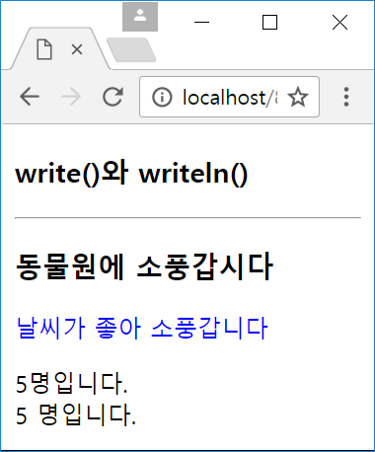
예제 8-7 write()와 writeln() 메소드 활용
<!DOCTYPE html>
<html>
<head>
<title>write()와 writeln() 활용</title>
</head>
<body>
<h3>write()와 writeln() 활용</h3>
<hr>
<script>
document.write("<h3>동물원에 소풍갑시다</h3>");
document.write("<p style='color:blue'>날씨가 좋아 ");
document.write("소풍갑니다</p>");
document.write(2+3);
document.write("명입니다.<br>"); // 다음 줄로 넘어가기
document.writeln(5); // 다음 줄에 넘어가지 못함
document.writeln("명입니다.<br>");
</script>
</body>
</html>
주목 : 빈 칸 하나

Slide 31
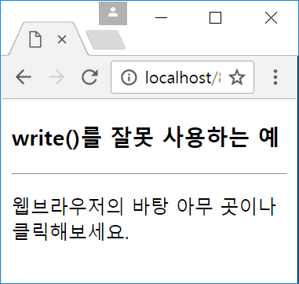
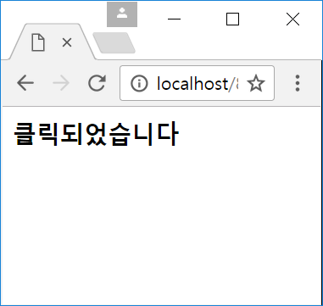
예제 8-8 write()를 잘못 사용하는 예
<!DOCTYPE html>
<html>
<head>
<title>write()를 잘못 사용하는 예</title>
</head>
<body onclick="document.write('<h3>클릭되었습니다</h3>')">
<h3>write()를 잘못 사용하는 예</h3>
<hr>
<p>웹브라우저의 바탕 아무 곳이나 클릭해보세요.</p>
</body>
</html>
아무 곳이나 클릭하면 오른쪽과 같이 됨
LOAD완료후 write()를 사용하면 현재 페이지를 지우고 WRITE한다

Slide 32
document의 열기와 닫기, open()과 close()
document.open()
현재 브라우저에 출력된 HTML 콘텐츠와 별도로 새로운 HTML 페이지 시작. 즉 document 객체에 담긴 DOM 트리를 나두고 새로 시작 (popup창 만들기)
document.close()
현재 브라우저에 출력된 HTML 페이지 완성
더 이상 document.write() 할 수 없음
예)
// 현재 HTML 페이지의 내용을 지우고 다시 시작
document.open();
document.write(“<html><head>...<body>안녕하세요.”);
document.write(“.......”);
document.write(“</body></html>”);
document.close();

Slide 33
window.open() :새로운 창 (팝업창)
var ret = window.open(url, name, specs, replace); ret은 새로 열린 창 객체
Url은 이창에 표시할 페이지 주소 name은 창의 이름 또는 창 띄우기 방식 (<a>의 target속성 사용)
Specs는 선택적인 값으로 창의 크기, 스크롤여부, 리사이즈 가능등의 속성을 지정합니다.
replace는 히스토리 목록창에 생성,대체 여부 true는 현재 히스토리를 대체 false는 새 항목 만들기

Slide 34
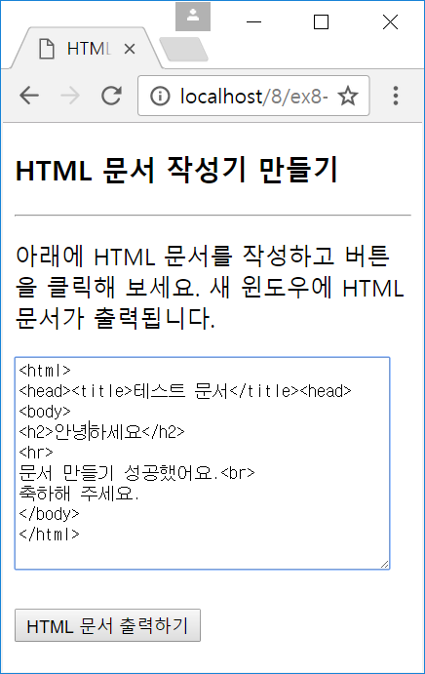
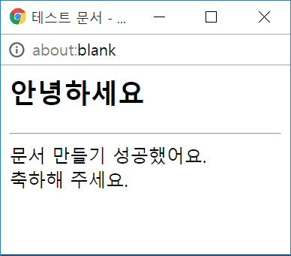
예제 8-9 HTML 문서 작성 연습 페이지 만들기
<!DOCTYPE html>
<html>
<head><title>HTML 문서 작성기 만들기</title>
<script>
var win=null;
function showHTML() {
if(win == null || win.closed)
win = window.open("", "outWin", "width=300,height=200");
var textArea = document.getElementById("srcText");
win.document.open();
win.document.write(textArea.value);
win.document.close();
}
</script>
</head>
<body>
<h3>HTML 문서 작성기 만들기 </h3>
<hr>
<p>아래에 HTML 문서를 작성하고 버튼을 클릭해 보세요.
새 윈도우에 HTML 문서가 출력됩니다.</p>
<textarea id="srcText" rows="10" cols="50"></textarea>
<br>
<br>
<button onclick="showHTML()">HTML 문서 출력하기</button>
</body>
</html>
버튼을 클릭하면 새 윈도우 출력

Slide 35
문서의 동적 생성(태그엘리먼트 만들기)
DOM 객체 동적 생성: document.createElement("태그이름")
태그이름의 DOM 객체 생성
예)
DOM 트리에 삽입
부모.appendChild(DOM객체);
부모.insertBefore(DOM객체 [, 기준자식]);
예) 생성한 <div> 태그를 <p "id=p"> 태그의 마지막 자식으로 추가
DOM 객체의 삭제
var removedObj = 부모.removeChild(떼어내고자하는자식객체);
예)
var newDIV = document.createElement("div");
newDIV.innerHTML = "새로 생성된 DIV입니다.";
newDIV.setAttribute("id", "myDiv"); //속성을 만듬
newDIV.style.backgroundColor = "yellow"; //css속성을 만듬
var p = document.getElementById("p");
p.appendChild(newDiv);
var myDiv = document.getElementById("myDiv");
var parent = myDiv.parentElement;
parent.removeChild(myDiv); // 부모에서 myDiv 객체 삭제

Slide 36
<div> 태그의 DOM 객체 동적 생성
var newDIV = document.createElement("div");
newDIV.innerHTML = "새로 생성된 DIV입니다.";
newDIV.setAttribute("id", "myDiv");
newDIV.style.backgroundColor = "yellow";
<div id="myDiv"
style="background-color:yellow">
새로 생성된 DIV입니다.
</div>
* 이 자바스크립트 코드는 사실상 오른쪽의
<div> 태그 정보를 가진 DOM 객체 생성

Slide 37
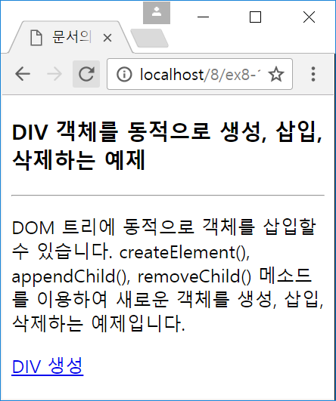
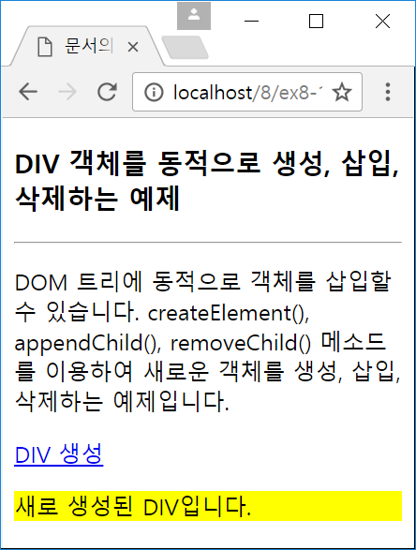
예제 8-10 HTML 태그의 동적 추가 및 삭제
<!DOCTYPE html>
<html>
<head><title>문서의 동적 구성</title>
<script>
function createDIV() {
var obj = document.getElementById("parent");
var newDIV = document.createElement("div");
newDIV.innerHTML = "새로 생성된 DIV입니다.";
newDIV.setAttribute("id", "myDiv");
newDIV.style.backgroundColor = "yellow";
newDIV.onclick = function() {
var p = this.parentElement; // 부모 HTML 태그 요소
p.removeChild(this); // 자신을 부모로부터 제거
};
obj.appendChild(newDIV);
}
</script>
</head>
<body id="parent">
<h3>DIV 객체를 동적으로 생성, 삽입, 삭제하는 예제</h3>
<hr><p>DOM 트리에 동적으로 객체를 삽입할 수 있습니다.
createElement(), appendChild(),
removeChild() 메소드를 이용하여 새로운 객체를 생성,
삽입, 삭제하는 예제입니다.</p>
<a href="javascript:createDIV()">DIV 생성</a><p>
<p>
</body>
</html>
클릭하면 아래와 같이 <div> 태그가 삽입
클릭하면 삭제

